Slide 1

«Оптимизация процесса разработки нормативно-распорядительной документации в ГБПОУ ДТБТ»
Государственное бюджетное профессиональное образовательное учреждение «Дзержинский техникум бизнеса и технологий»
Применение принципов бережливого производства в образовании

Slide 2

КАРТОЧКА ПРОЕКТА
«Оптимизация проведения мониторинга
«Оценка содержания, организации и качества образовательных процессов ГБПОУ ДТБТ»»

Slide 3
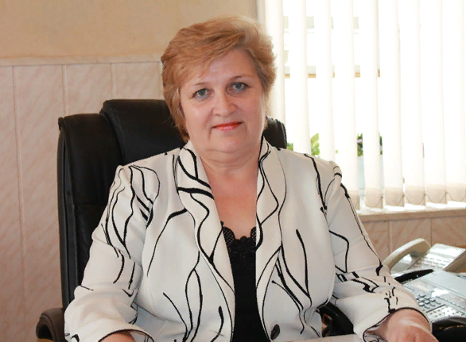
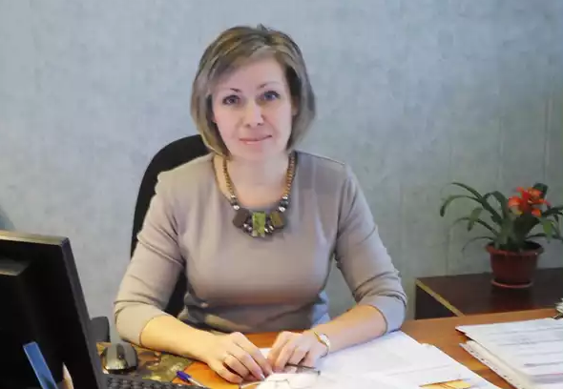
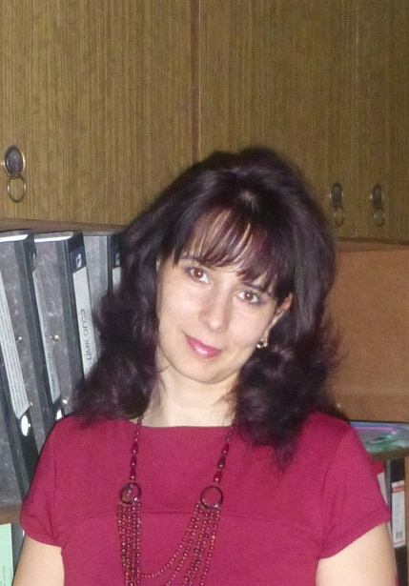
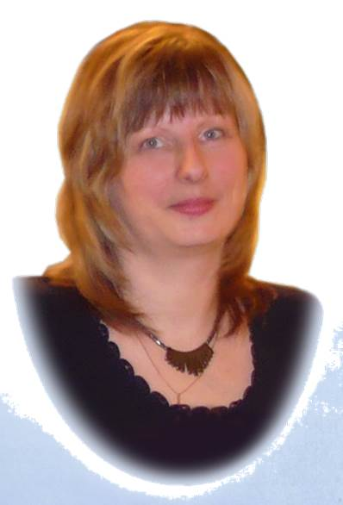
КОМАНДА ПРОЕКТА
1. Владелец проекта:
директор ГБПОУ ДТБТ Смирнова А.А.
2. Руководитель проекта:
заместитель директора по учебной работе Лисицина Т.Б.
Радевич Л.И. –преподаватель информационных технологий
Кокорина С.Н. –методист

Slide 4

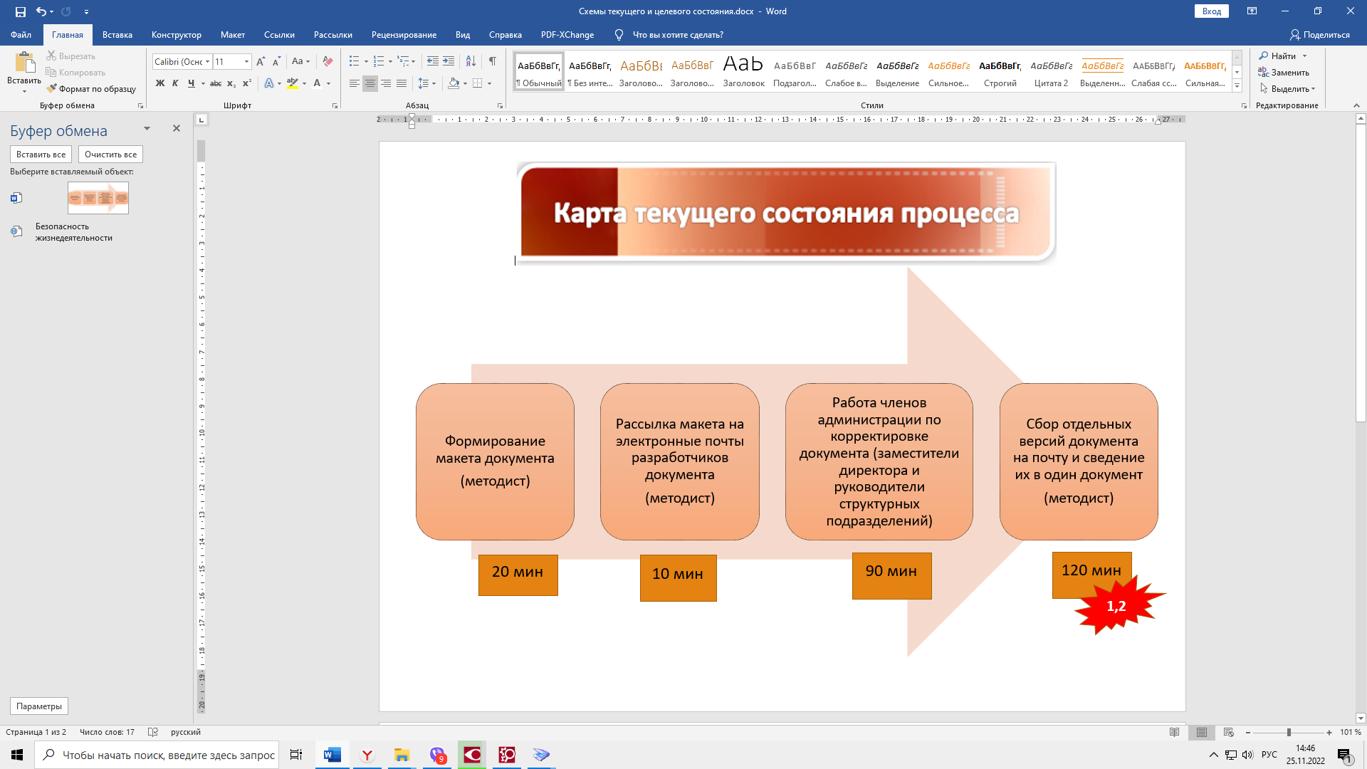
Карта текущего состояния процесса

Slide 5

Анализ проблем
Проблемы | Пути решения
Возможные ошибки/не полное копирование информации (так как не всегда в документе видно, кто и что исправил в макете) 2. Затраты времени и труда на сведение документа в один | Параллельная синхронная работа всех разработчиков в едином макете (исключен процесс сведения нескольких версий документа в один) Исключение этапа сведения документа в один

Slide 6
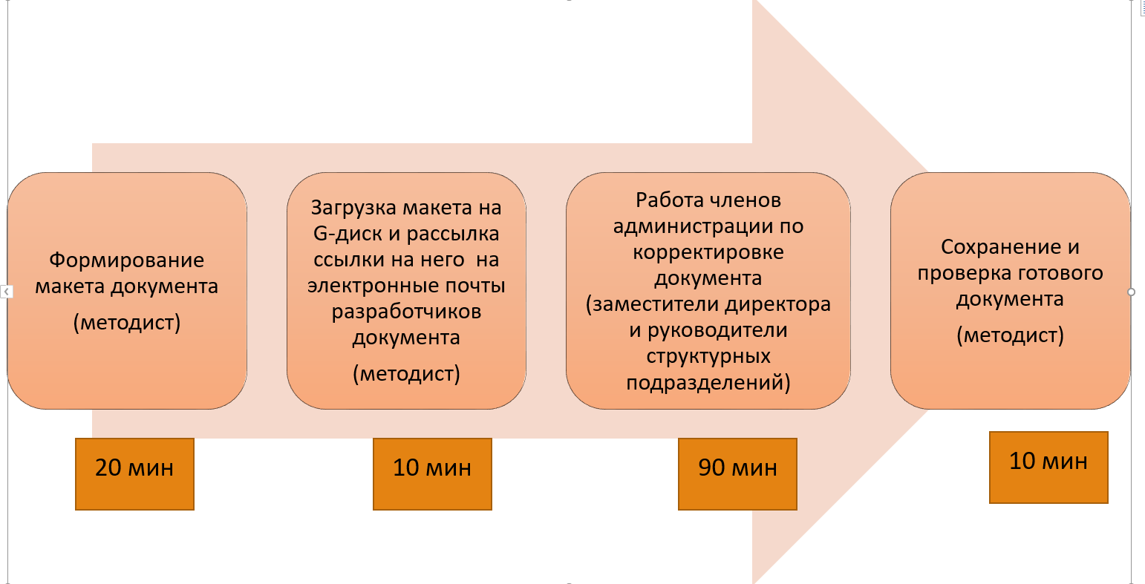
Карта целевого состояния процесса

Slide 7
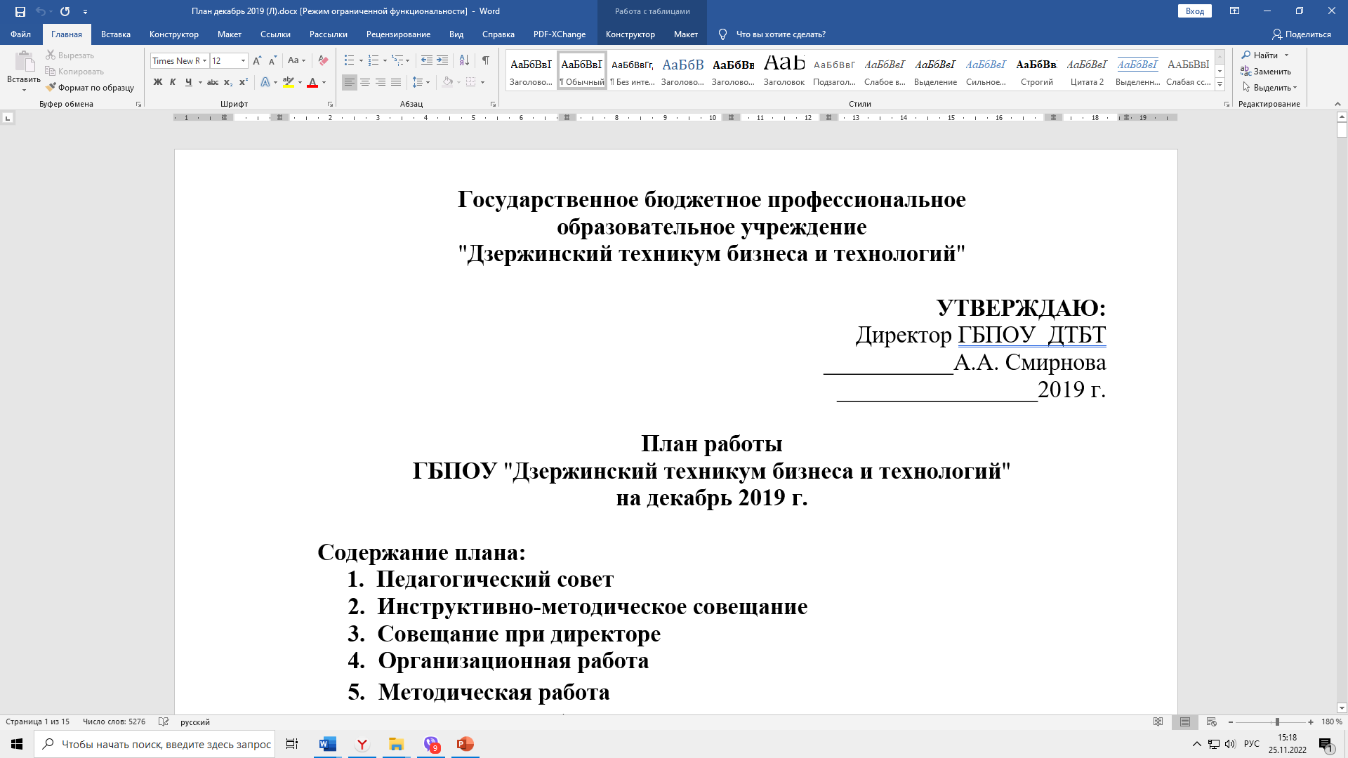
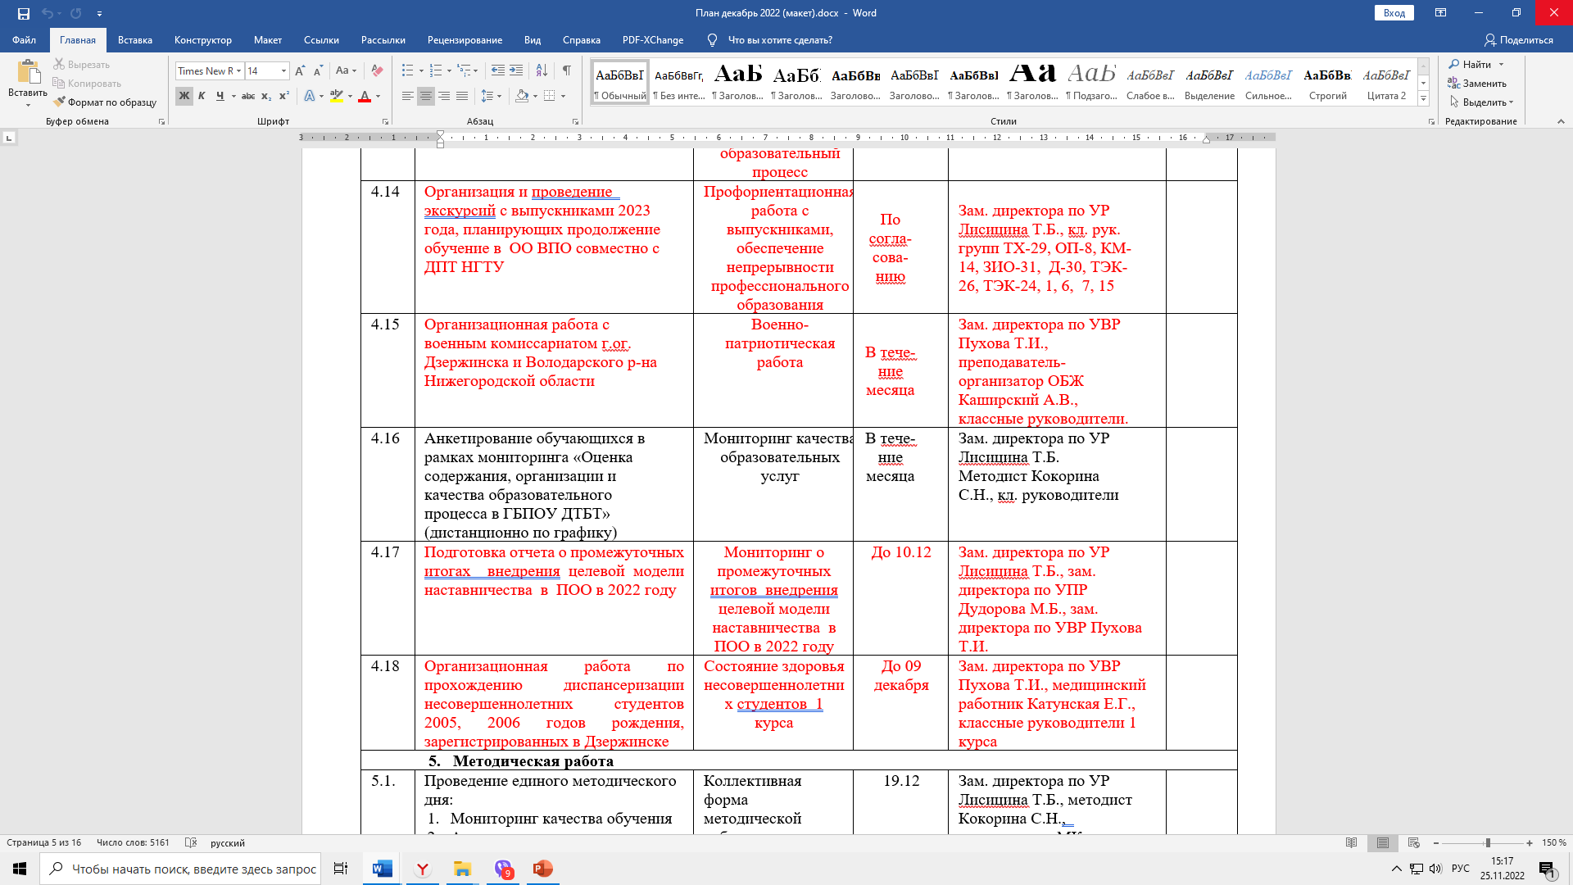
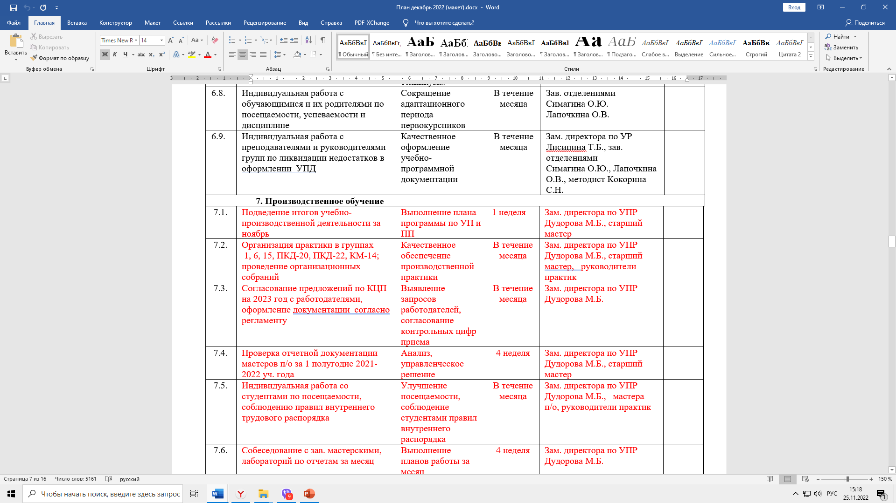
Эффективность проекта
До реализации проекта
Несколько версий документа от разработчиков!!!

Slide 8
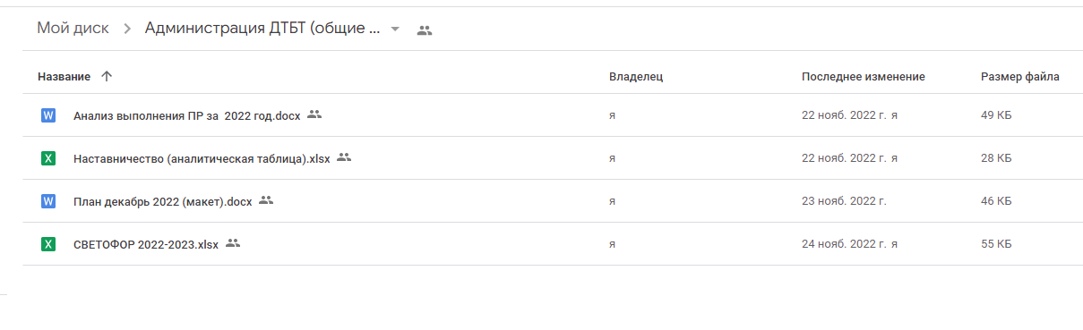
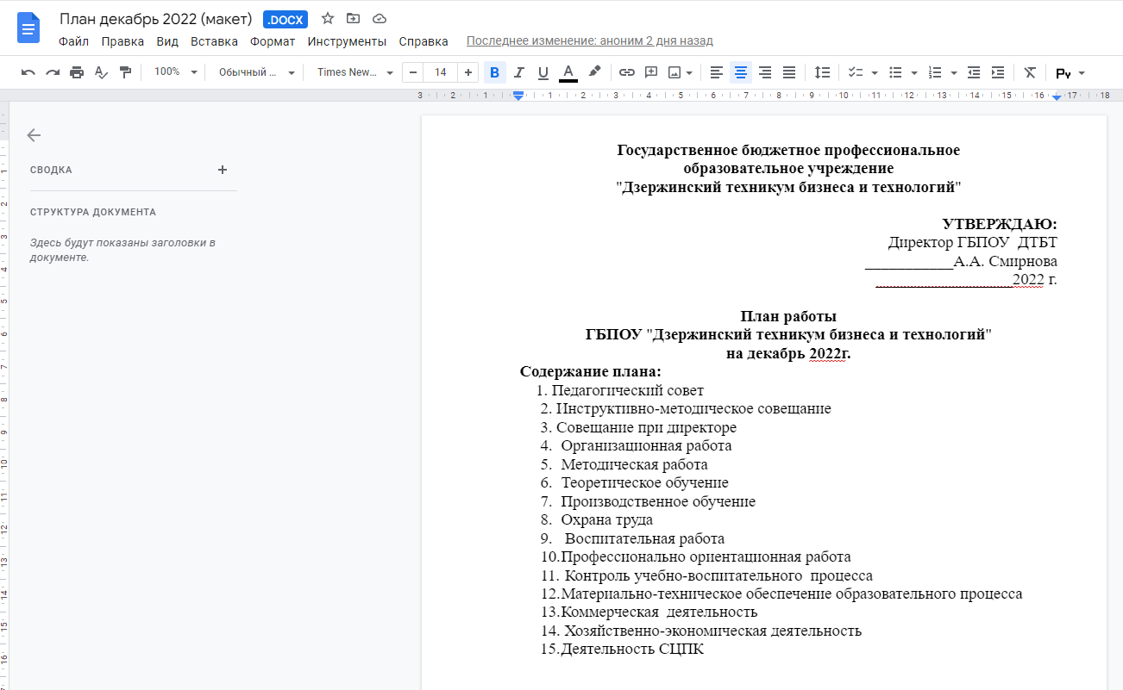
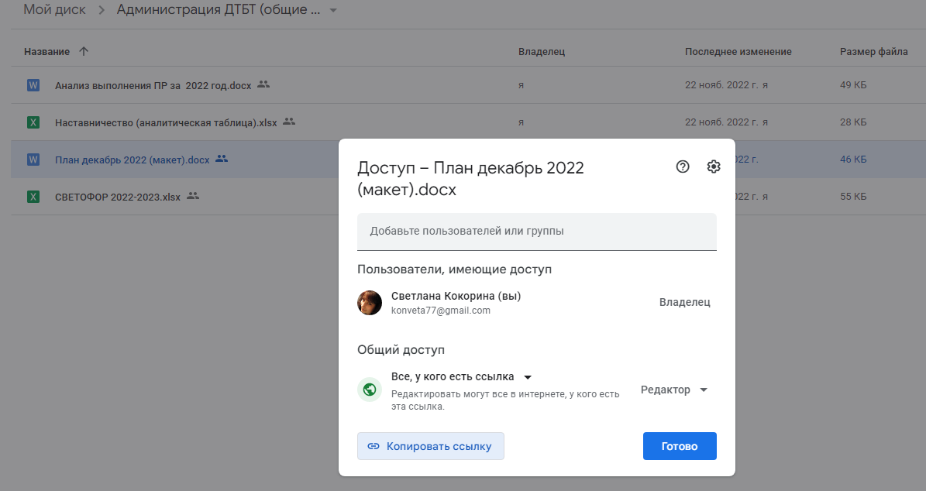
Эффективность проекта
После реализации проекта

